Slide 1
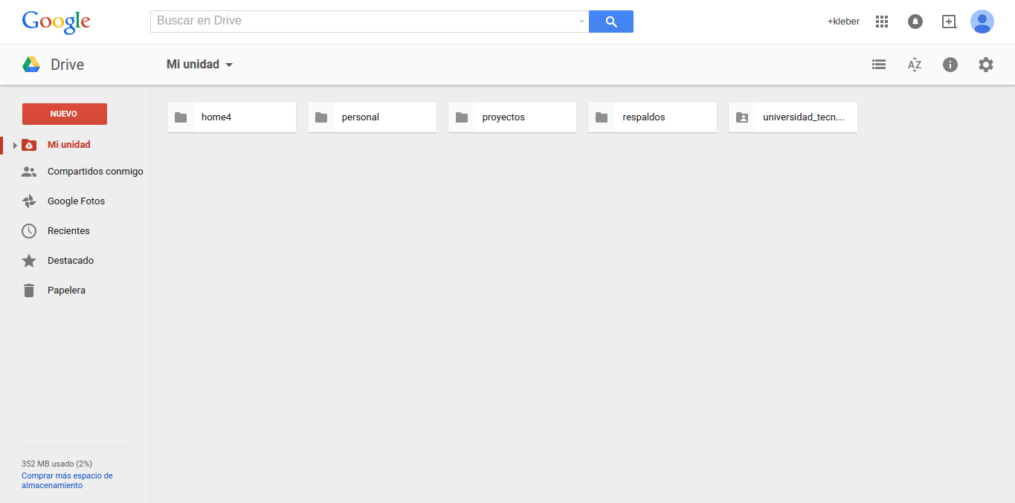
Google Drive

Slide 2
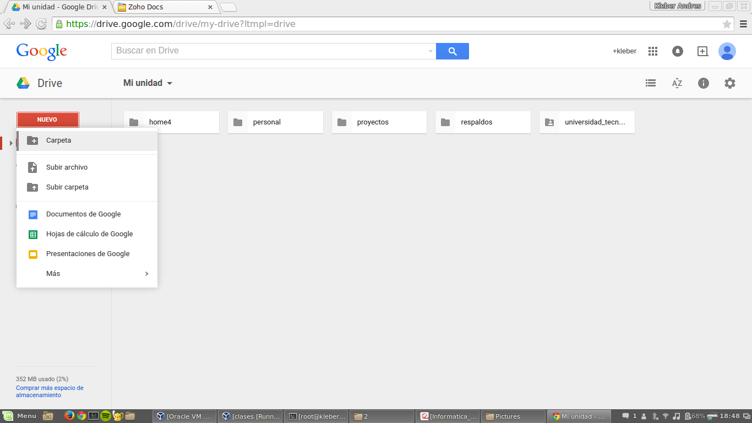
Menu Google Drive

Slide 3
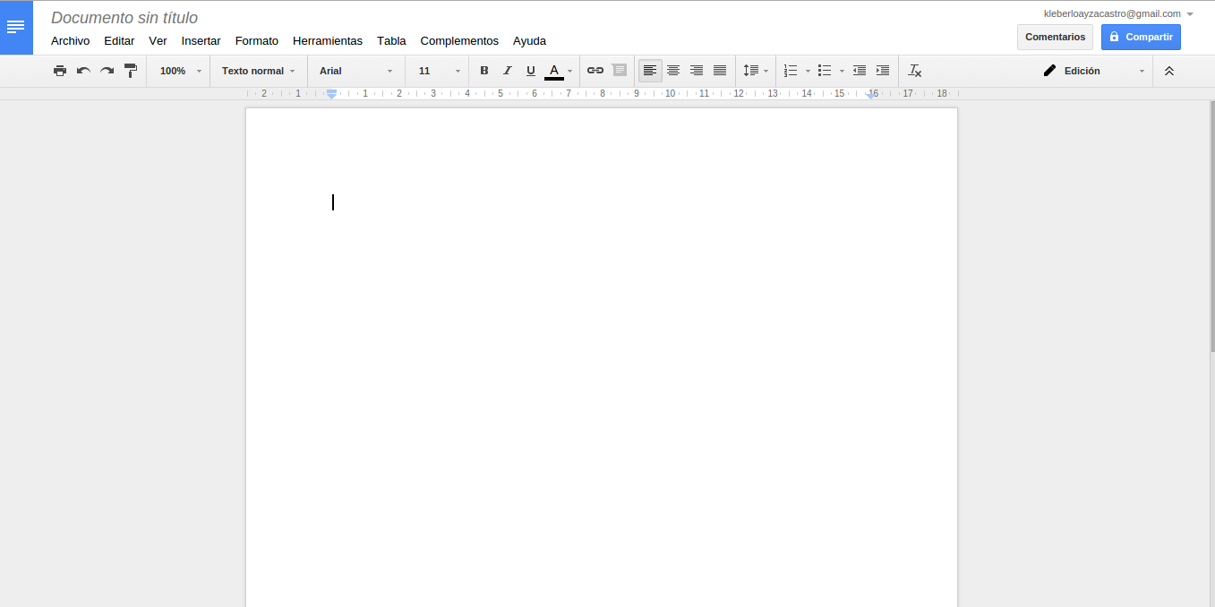
Procesador Texto Google Drive

Slide 4
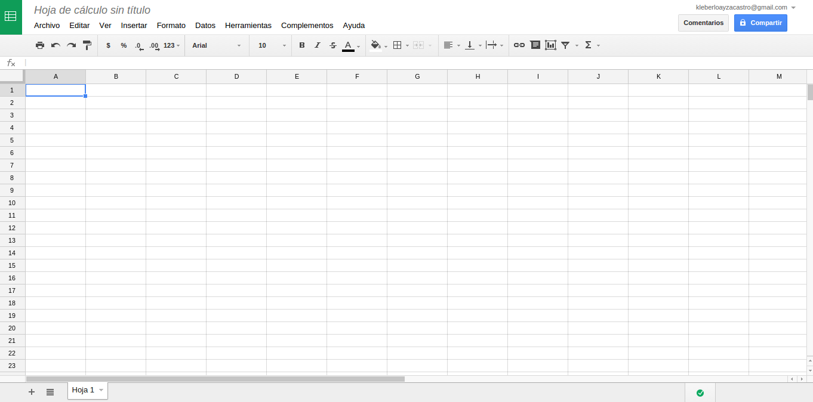
Hoja Calculo Google Drive

Slide 5
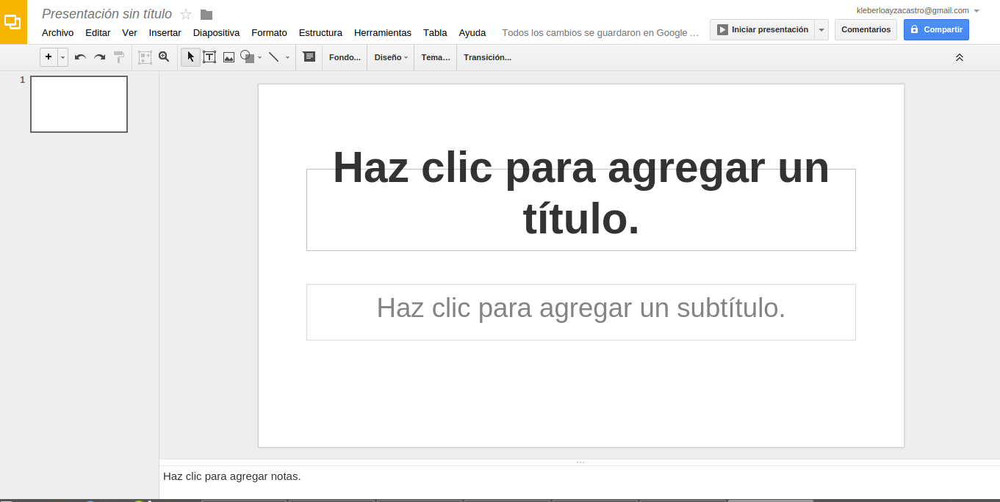
Presentaciones Google Drive

Slide 6
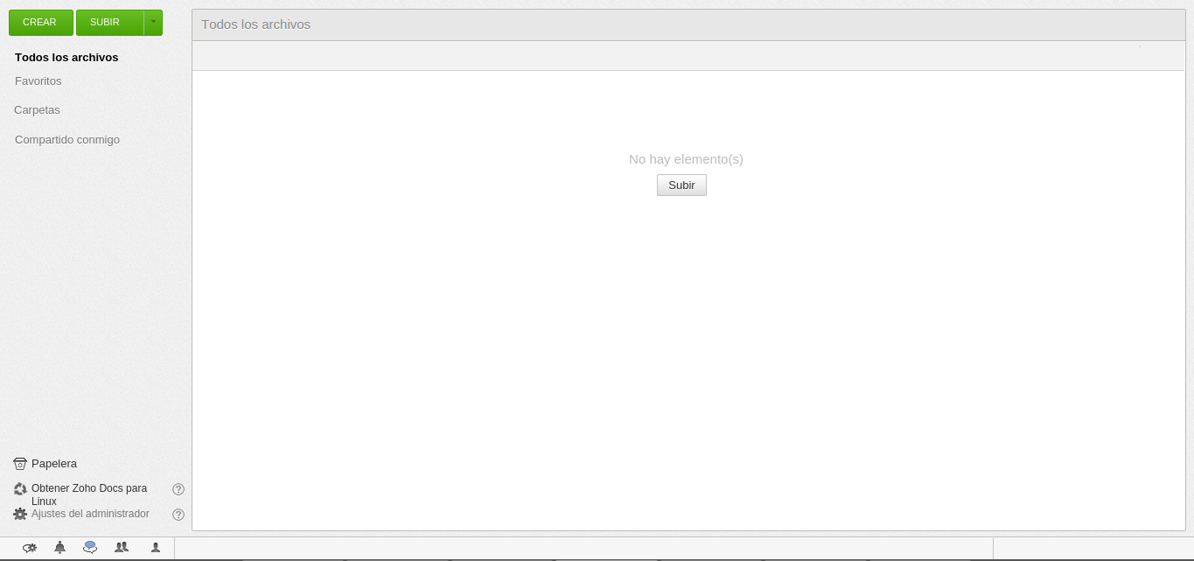
Zoho Docs

Slide 7
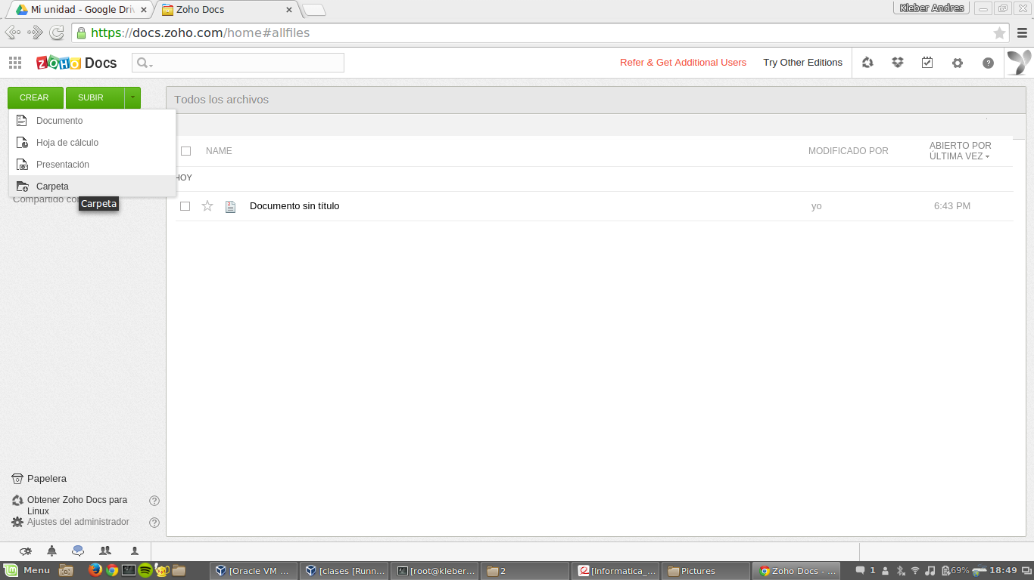
Menu Zoho Docs

Slide 8
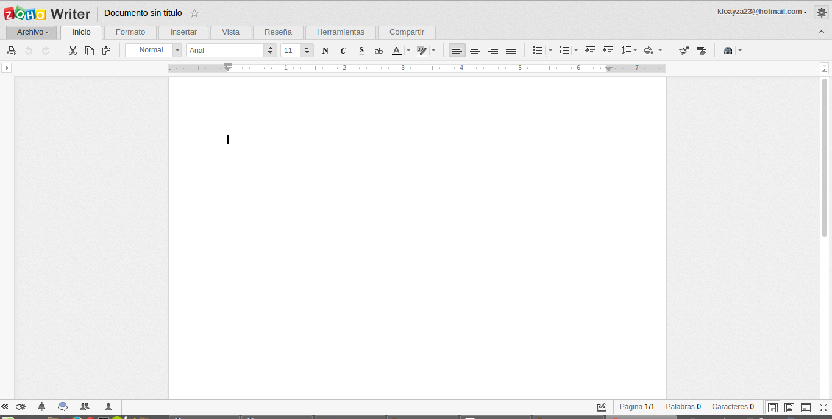
Procesador Texto Zoho

Slide 9
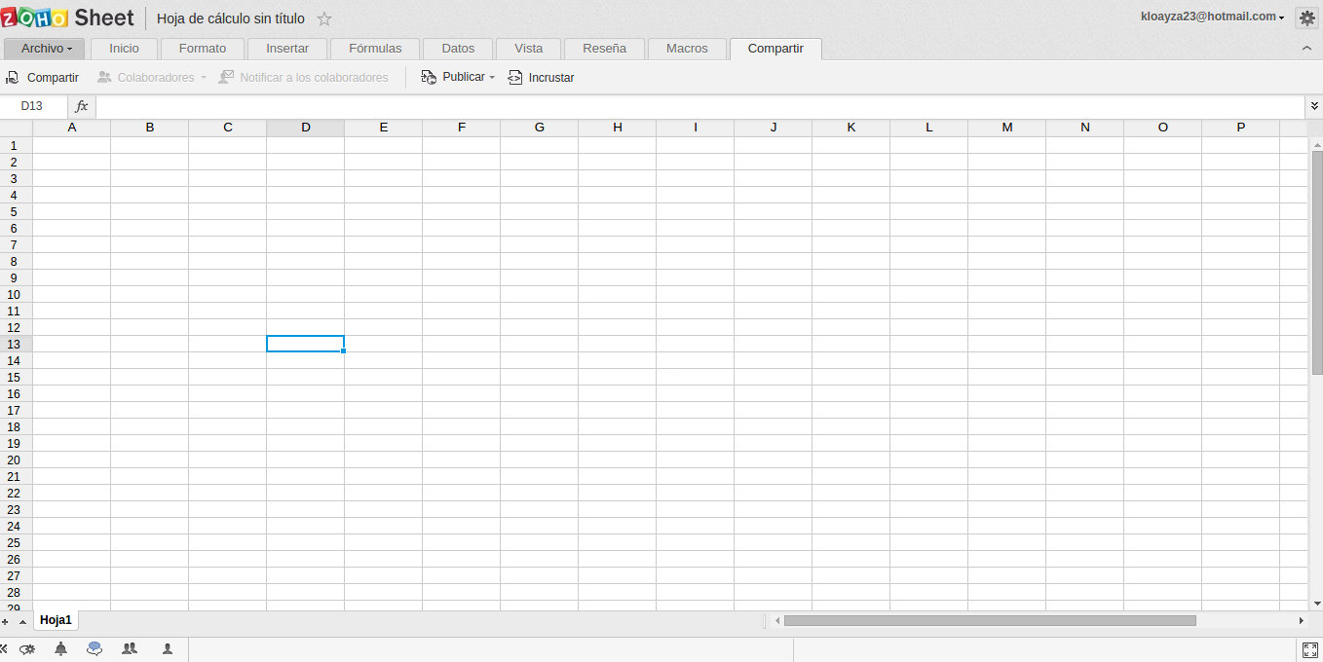
Hoja Calculo Zoho

Slide 10
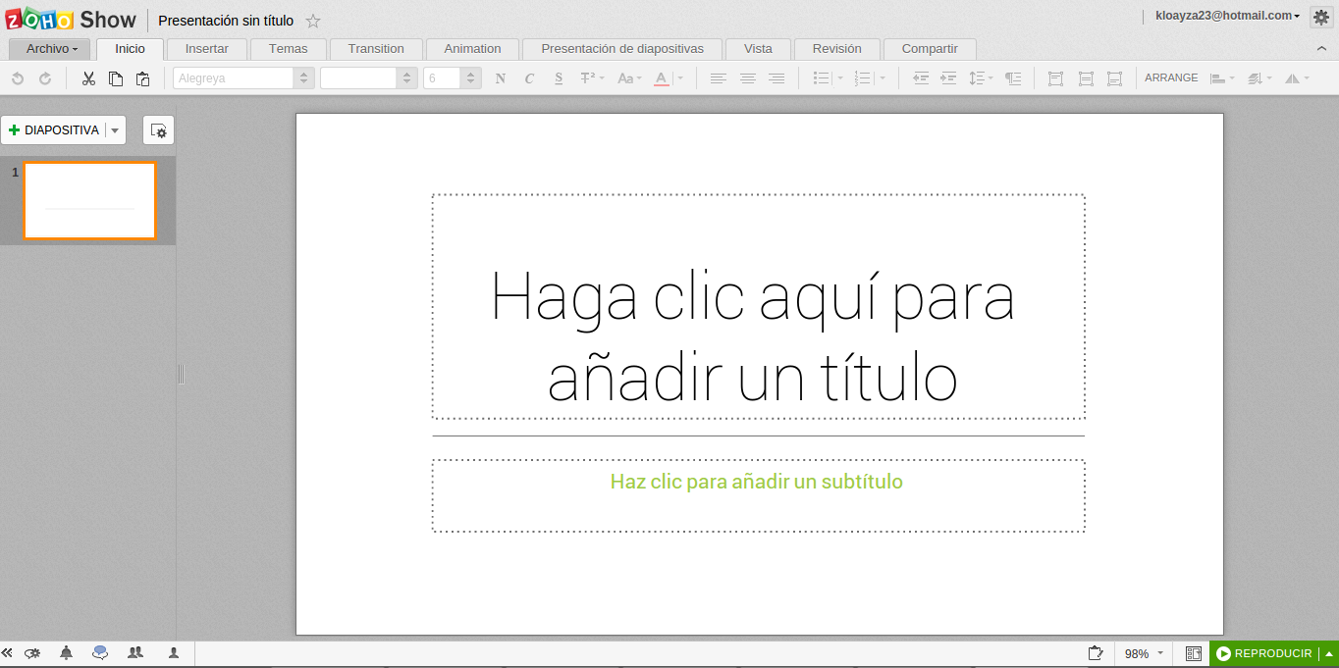
Presentacion Zoho

Slide 11
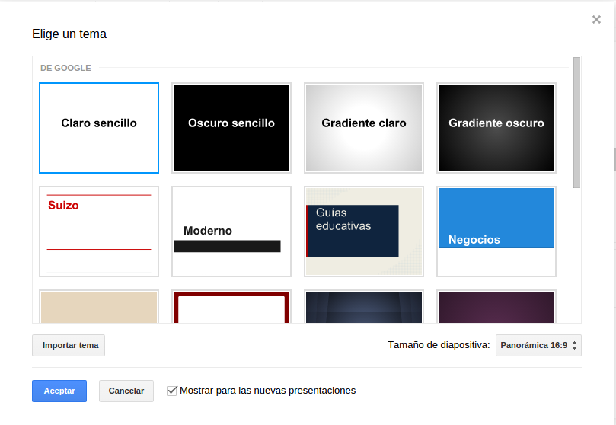
Temas Presentacion Google Drive

Slide 12
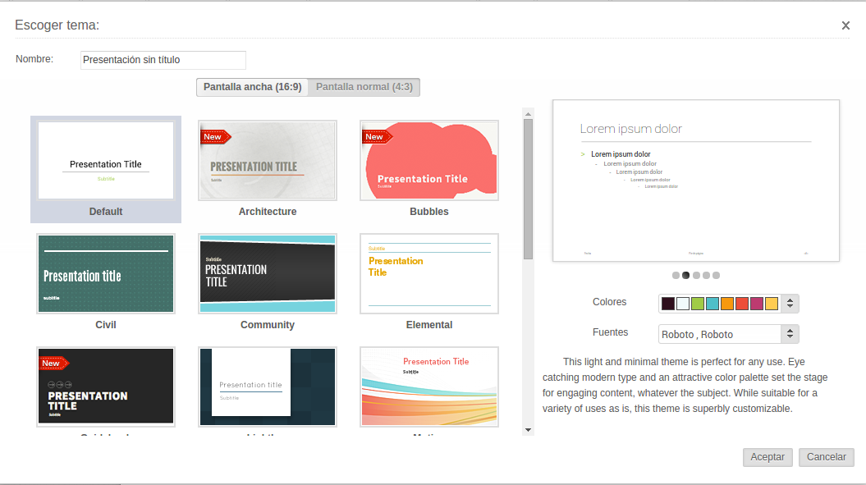
Temas Presentacion Zoho

